Slide 1
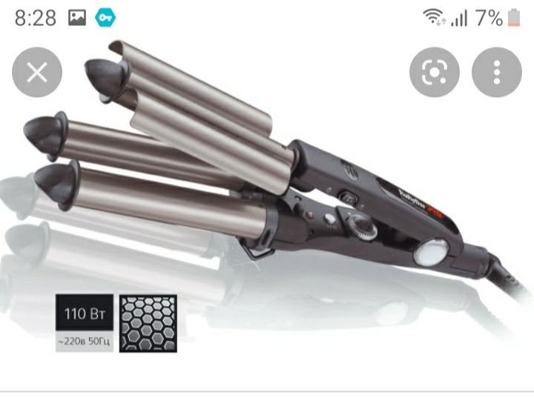
1)Gafrellar har-hil tishda bõladi 3,4,,5ta tishliklarga bõlinadi.

Slide 2
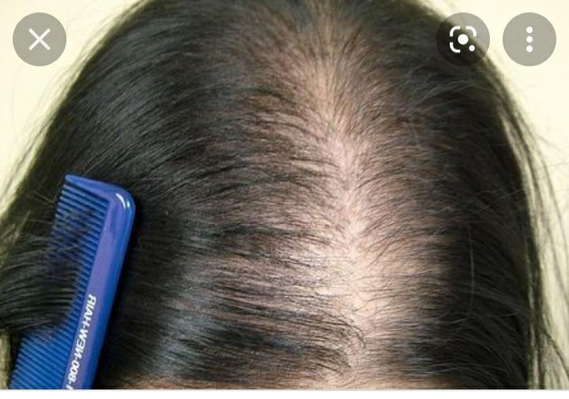
2)Gafrellar siyrak,silik va turmaklarda ishirish (obyem) uchun sochga ishlatiladi

Slide 3
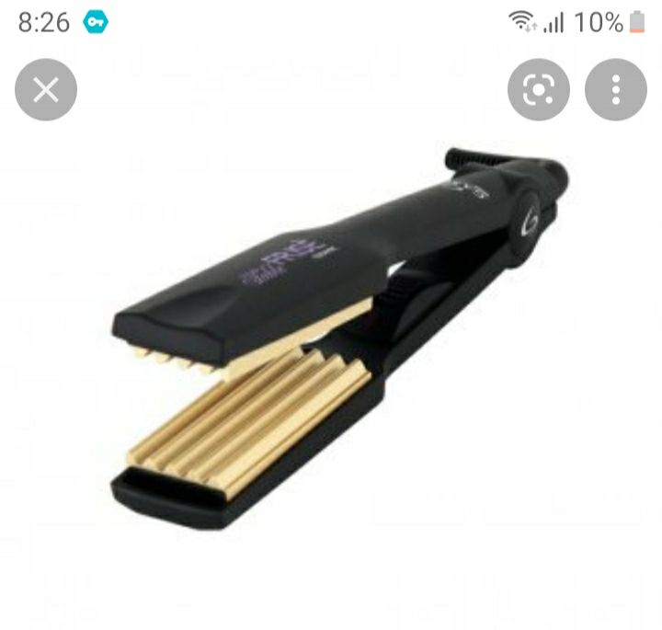
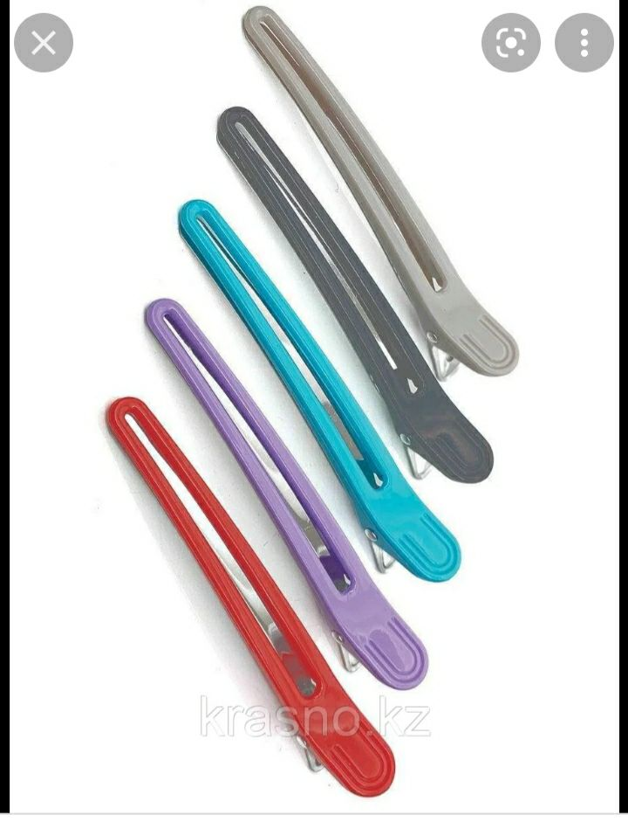
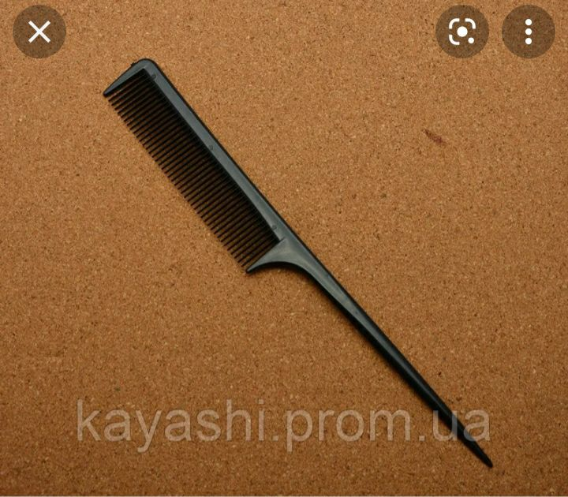
3)Sochga gafre ishlatish uchun ,gafre tarok va soch qistirgich kerak

Slide 4
4)Tozza yuvilgan sochlarga gafre ishlatiladi. Yoğ sochlarda ishlatilgan gafre sochlarni ishirmaydi.

Slide 5
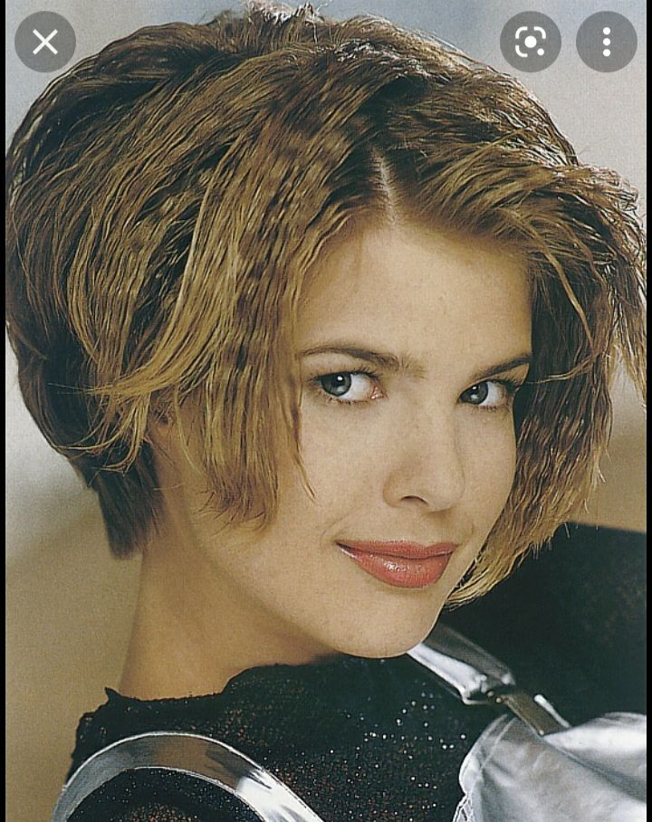
5)Gafre mijozning xoxishiga qarab hamma sochga yoki faqat sochning yukori,ya'ni (makushka) kismiga uriladi.

Slide 6
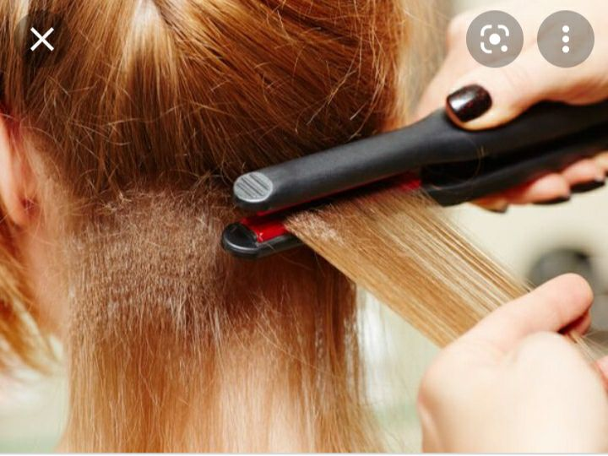
6)Gafre sochning orqa tomonidan va sochning ildizidan boshlab uriladi.

Slide 7
7) Siyrak sochlarni kõp va qalin kõrsatish uchun gafredan foydalngan sõng ,sochga naches ham beriladi.

Slide 8
8)Gafredan foydalanish uchun sochlar bõlaklarga bõlinadi ,va qatorma-qator olinib sochlar gafre qilinadi.

